Slide 1
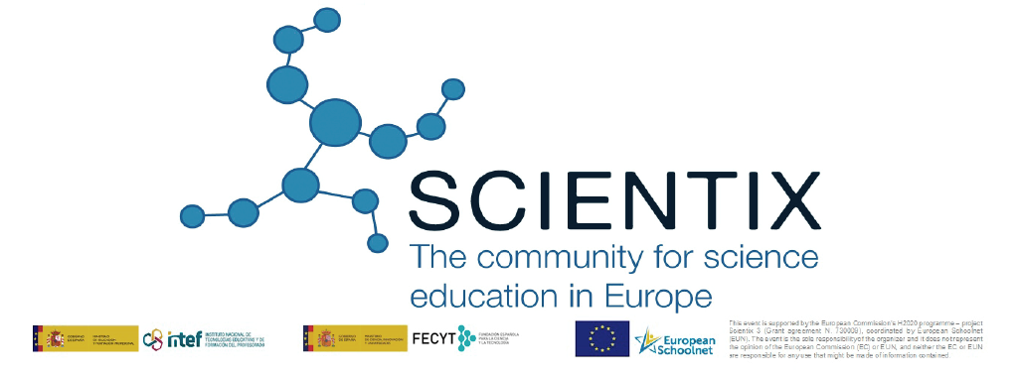
CONSTRUCCIÓN DE UN MODELO DE ENSEÑANZA- APRENDIZAJE HÍBRIDO BASADO EN LA ESTACIÓN DE ROTACIONES, PARA STEM EN EDUCACIÓN SECUNDARIA
IZASKUN JORAJURIA ELIZONDO

Slide 2
01
INDICE
indice
1. INTRODUCCIÓN
2. METODOLOGÍA
3. RESULTADOS Y DISCUSIÓN
4. CONCLUSIONES
5. LIMITACIONES/ACCIONES DERIVADAS
6. BIBLIOGRAFÍA

Slide 3
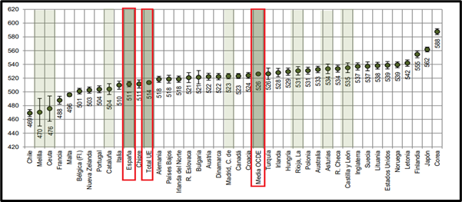
01
INTRODUCCIÓN – METODOLOGÍA - RESULTADOS Y DISCUSIÓN – CONCLUSIONES - LIMITACIONES/ACCIONES DERIVADAS - BIBLIOGRAFÍA
INTRODUCCIÓN
Situación educativa actual en ciencias y matemáticas
Abandono temprano (MEFP, 2021):
España 16,6% vs Europa 9,9%
Falta de vocaciones STEM (30% género femenino)
(Innovación, M. de C., 2022)
Bajos resultados: TIMSS, Evaluación diagnóstica, informe Pisa.
Puntuaciones Medias en Ciencias junto al Intervalo de Confianza. TIMSS 2019
Indicadores de resultados educativos: competencia en ciencias (TIMSS) (p. 86), Ministerio de educación y Formación profesional, 2021, Sistema Estatal de Indicadores de la Educación.

Slide 4
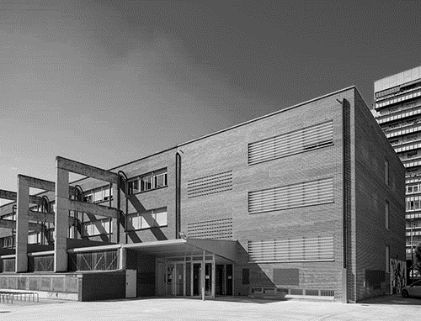
01
INTRODUCCIÓN – METODOLOGÍA - RESULTADOS Y DISCUSIÓN – CONCLUSIONES - LIMITACIONES/ACCIONES DERIVADAS - BIBLIOGRAFÍA
INTRODUCCIÓN
Contexto: Centro educativo en Navarra
Evolución de la competencia científica. Datos Educa” (p.3) por Gobierno de Navarra, 2021, Evaluación diagnóstica en Navarra .
¿Cómo mejorar estos datos?
Evolución de la competencia matemática. Datos Educa” (p.3) por Gobierno de Navarra, 2021, Evaluación diagnóstica en Navarra

Slide 5
01
INTRODUCCIÓN – METODOLOGÍA - RESULTADOS Y DISCUSIÓN – CONCLUSIONES - LIMITACIONES/ACCIONES DERIVADAS - BIBLIOGRAFÍA
INTRODUCCIÓN
Nuevos retos en la enseñanza de las ciencias
Ley orgánica 3/2020, de 29 de diciembre: LOMLOE
Aplicación en Navarra: DF 71/22
Mejorar los resultados de la competencia científica
Aumentar las vocaciones científicas y STEM
Integrar la enseñanza remota y online: Modelos híbridos
Esta foto de Autor desconocido está bajo licencia CC BY-SA-NC

Slide 6
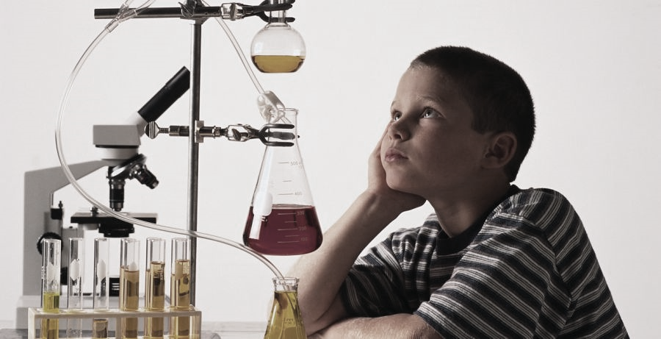
01
INTRODUCCIÓN – METODOLOGÍA - RESULTADOS Y DISCUSIÓN – CONCLUSIONES - LIMITACIONES/ACCIONES DERIVADAS - BIBLIOGRAFÍA
INTRODUCCIÓN
OBJETIVO GENERAL
Construir un modelo adecuado para la enseñanza de las ciencias en Educación Secundaria que se adapte a los nuevos retos de educación y que consiga mejorar la competencia científica del alumnado.
Esta foto de Autor desconocido está bajo licencia CC BY-SA-NC

Slide 7
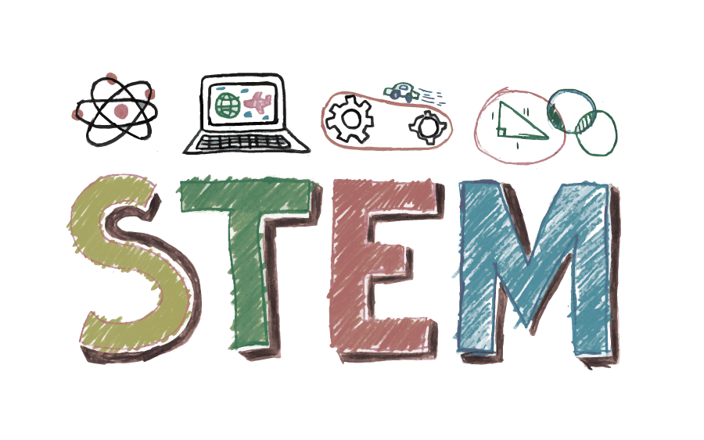
01
INTRODUCCIÓN – METODOLOGÍA - RESULTADOS Y DISCUSIÓN – CONCLUSIONES - LIMITACIONES/ACCIONES DERIVADAS - BIBLIOGRAFÍA
INTRODUCCIÓN
OBJETIVOS ESPECÍFICOS
OE2. Identificar los factores que nos ayuden a aplicar una enseñanza de ciencias o STEM que motive al alumnado.
OE1. Caracterizar un modelo híbrido más activo y flexible
OE3. Identificar planes y programas institucionales para la enseñanza de las ciencias y asignaturas STEM
OE4. Evaluar la propuesta a partir de la opinión de expertos.
Esta foto de Autor desconocido está bajo licencia CC BY-NC-ND

Slide 8
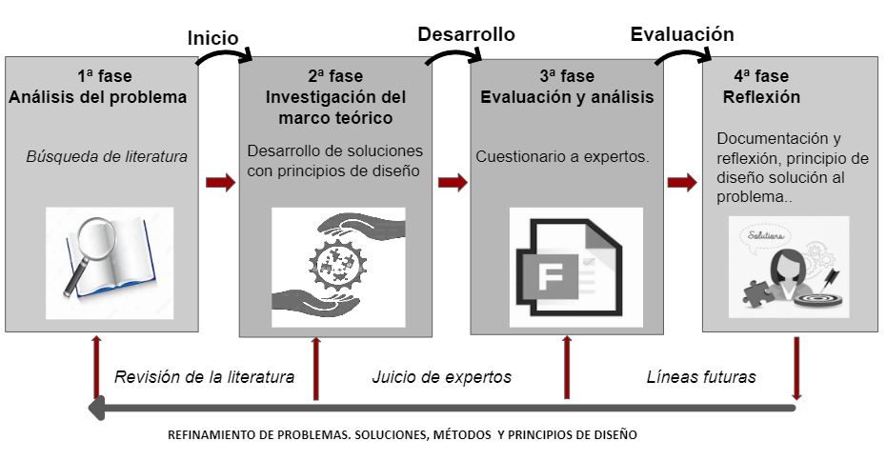
02
INTRODUCCIÓN – METODOLOGÍA - RESULTADOS Y DISCUSIÓN – CONCLUSIONES - LIMITACIONES/ACCIONES DERIVADAS - BIBLIOGRAFÍA
METODOLOGÍA
Designed Based Research (DBR)
El trabajo emplea la investigación basada en el diseño DBR. Proceso sistemático, basado en diversos ciclos iterativos de revisión y mejora.

Slide 9
02
INTRODUCCIÓN – METODOLOGÍA - RESULTADOS Y DISCUSIÓN – CONCLUSIONES - LIMITACIONES/ACCIONES DERIVADAS - BIBLIOGRAFÍA
METODOLOGÍA
FASE 1: Análisis de necesidades. Delimitación del problema
Revisión bibliográfica realizada en WOS y SCOPUS entre enero-abril de 2022 y revisada nuevamente en junio.
Palabras clave
blended learning* OR flipped classroom* OR hybrid education* OR inverted education*) AND (secondary school* OR intermediate school* OR K12) AND (STEM OR science*)

Slide 10
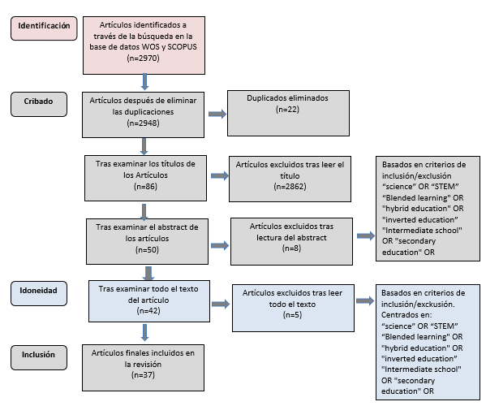
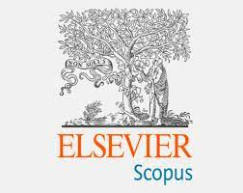
02
INTRODUCCIÓN – METODOLOGÍA - RESULTADOS Y DISCUSIÓN – CONCLUSIONES - LIMITACIONES/ACCIONES DERIVADAS - BIBLIOGRAFÍA
FASE 1: Análisis de necesidades. Delimitación del problema
METODOLOGÍA
Revisión de literature
+
Figura adaptada de “Preferred Reporting Items for Systematic Reviews and Meta-Analyses: The PRISMA Statement” (p. 3), por Moher et al., 2009, PLoS Medicine, 6 (7).

Slide 11
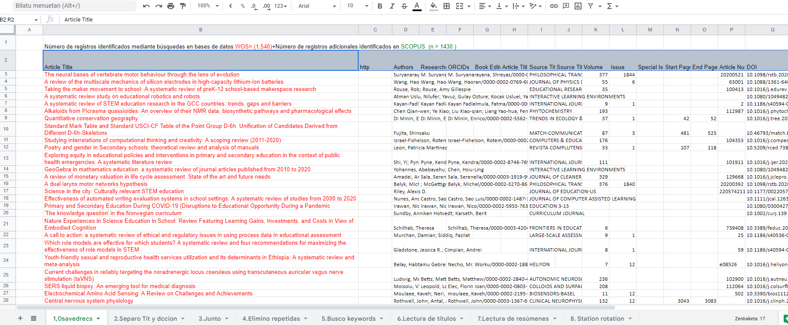
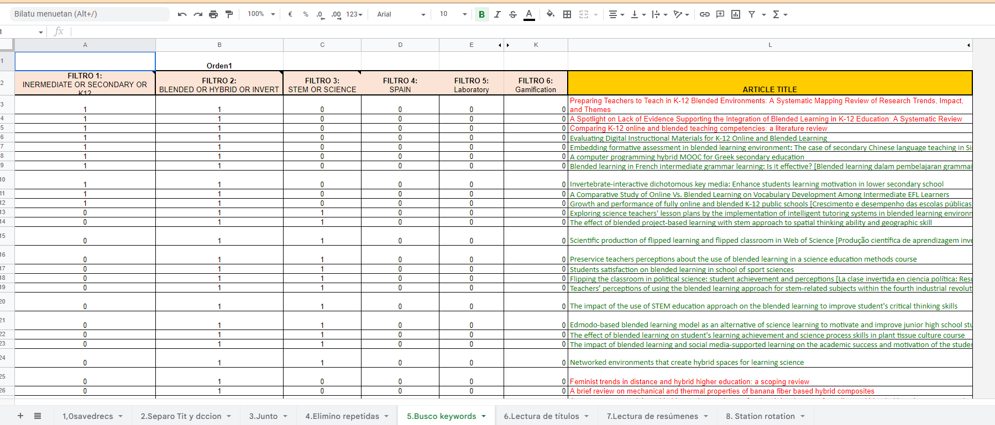
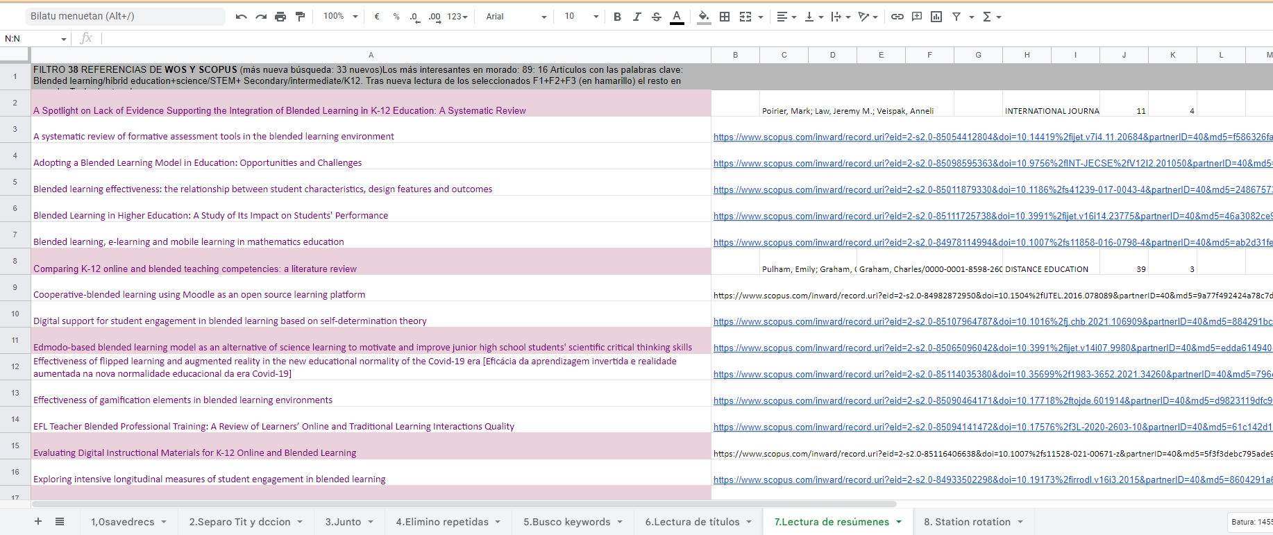
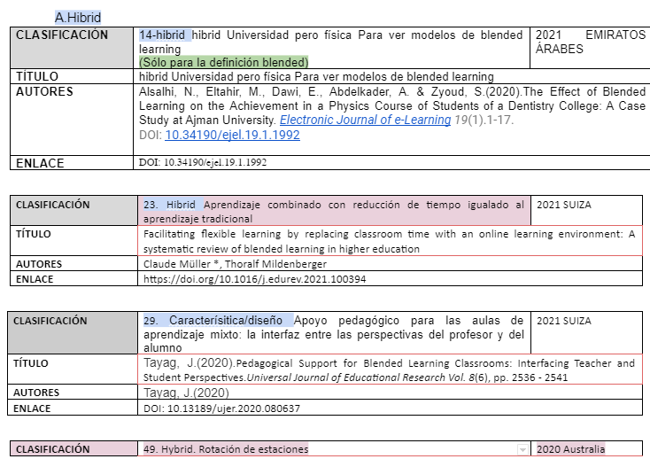
02
INTRODUCCIÓN – METODOLOGÍA - RESULTADOS Y DISCUSIÓN – CONCLUSIONES - LIMITACIONES/ACCIONES DERIVADAS - BIBLIOGRAFÍA
FASE 2: Investigación del marco teórico.
METODOLOGÍA
CLASIFICACIÓN DE ARTÍCULOS SEGÚN TEMÁTICAS.
De 42 artículos, finalmente se seleccionaron 37 tras lectura
12 artículos sobre aprendizaje mixto o hybrid learning.
4 Modelo de rotación
8 Artículos sobre características-diseño: finalmente
5 artículos sobre Motivación y habilidades.
5 artículos sobre hybrid-STEM
3 artículo sobre STEM

Slide 12
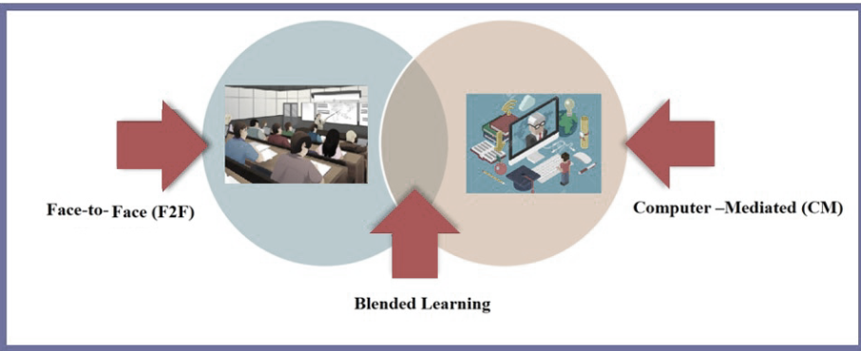
02
INTRODUCCIÓN – METODOLOGÍA - RESULTADOS Y DISCUSIÓN – CONCLUSIONES - LIMITACIONES/ACCIONES DERIVADAS - BIBLIOGRAFÍA
FASE 2: Investigación del marco teórico.
METODOLOGÍA
Innovación educativa
MODELO BLENDED LEARNING
La combinación del aprendizaje tradicional offline F2F con el aprendizaje online.
Alsalhi et al., 2021; Bernard et al., 2014; Horn & Staker, 2015; Müller & Mildenberger, 2021; Sulisworo et al., 2020; Tayag, 2020
Figura reproducida de “The Effect of Blended Learning on the Achievement in a Physics Course of Students of a Dentistry College: A Case Study at Ajman University” (p.3), por Alsalhi et al., 2021. The Electronic Journal of e -Learning, 19 (1).

Slide 13
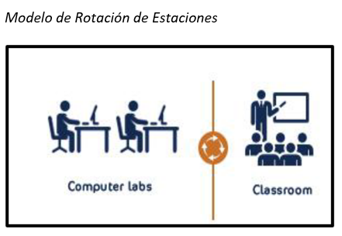
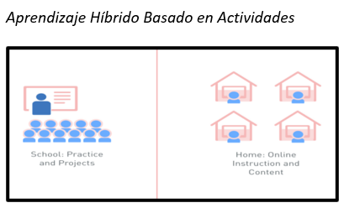
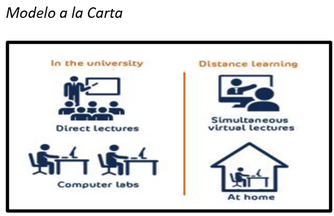
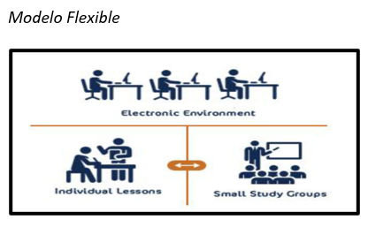
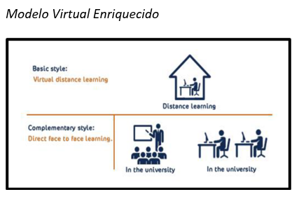
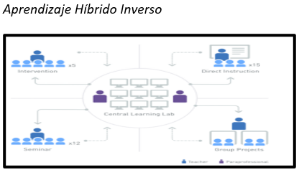
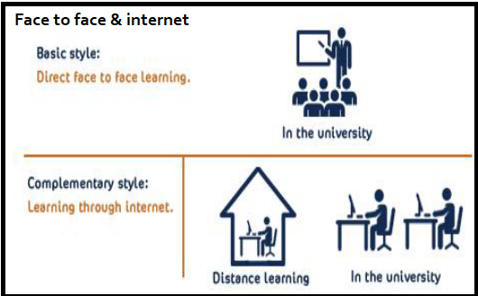
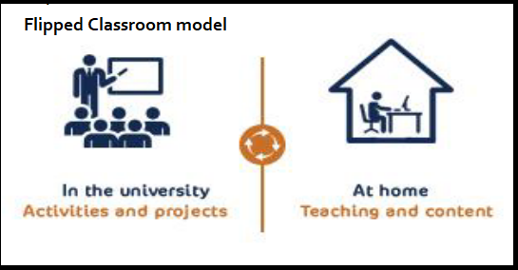
INTRODUCCIÓN – METODOLOGÍA - RESULTADOS Y DISCUSIÓN – CONCLUSIONES - LIMITACIONES/ACCIONES DERIVADAS - BIBLIOGRAFÍA
FASE 2: Investigación del marco teórico.
Innovación educativa
TIPOS DE BLENDED LEARNING
Figuras reproducidas de “Adopting a Blended Learning Model in Education: Opportunities and Challenges” (p.4), por Alam and Agarwal, 2020, Challenges. International Journal of Early Childhood Special Education (INT -JECSE), 12 (2).

Slide 14
INTRODUCCIÓN – METODOLOGÍA - RESULTADOS Y DISCUSIÓN – CONCLUSIONES - LIMITACIONES/ACCIONES DERIVADAS - BIBLIOGRAFÍA
FASE 2: Investigación del marco teórico.
Innovación educativa
TIPOS DE BLENDED LEARNING
Figuras reproducidas de “Adopting a Blended Learning Model in Education: Opportunities and Challenges” (p.4), por Alam and Agarwal, 2020, Challenges. International Journal of Early Childhood Special Education (INT -JECSE), 12 (2).

Slide 15
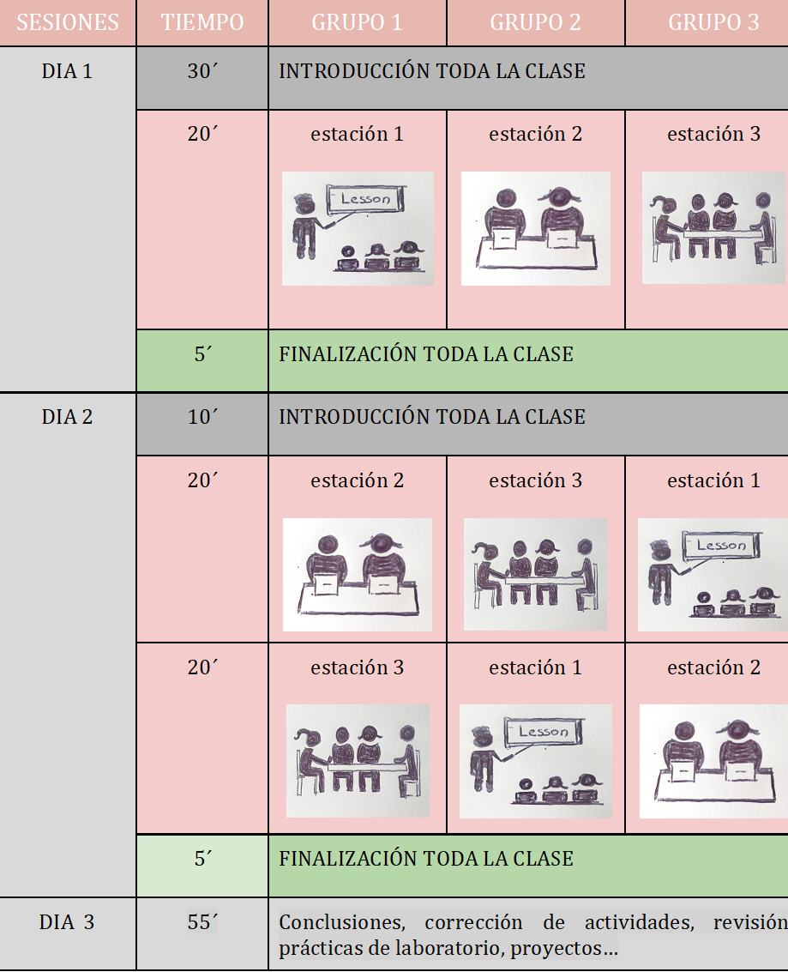
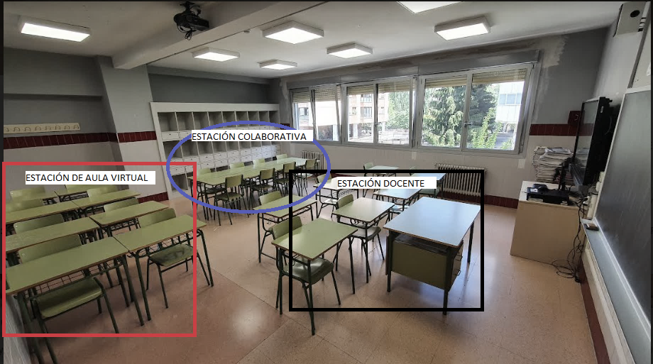
02
INTRODUCCIÓN – METODOLOGÍA - RESULTADOS Y DISCUSIÓN – CONCLUSIONES - LIMITACIONES/ACCIONES DERIVADAS - BIBLIOGRAFÍA
FASE 2: Construcción del modelo.
METODOLOGÍA
Modelo adaptado de
“estación de rotaciones”

Slide 16
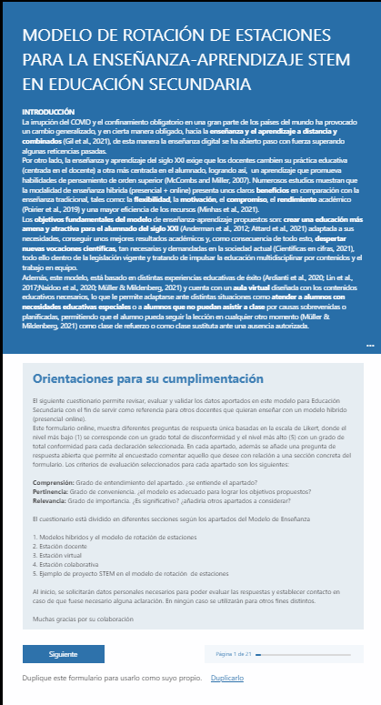
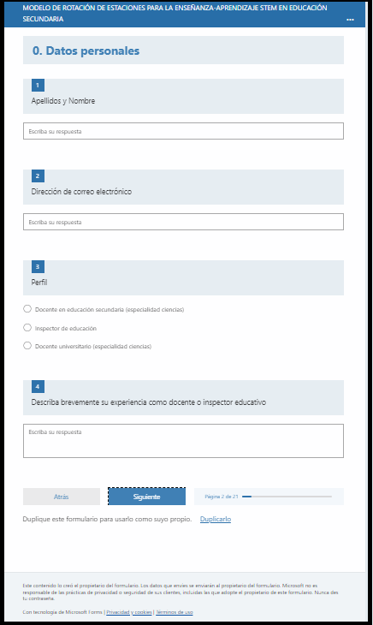
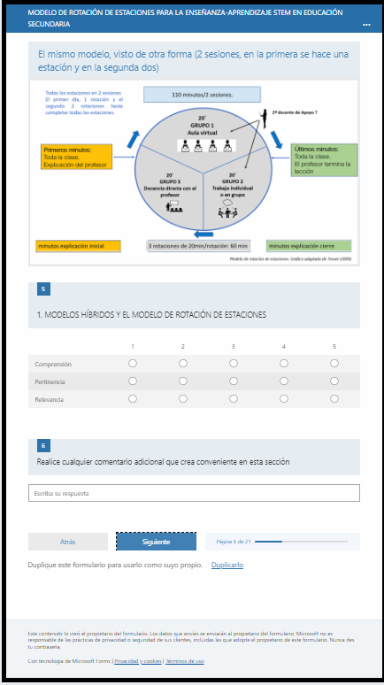
02
INTRODUCCIÓN – METODOLOGÍA - RESULTADOS Y DISCUSIÓN – CONCLUSIONES - LIMITACIONES/ACCIONES DERIVADAS - BIBLIOGRAFÍA
FASE 3: Evaluación y análisis del modelo: Juicio de expertos
METODOLOGÍA
Cuestionario a expertos Microsoft forms Forms
La opinión de los expertos es fundamental para mejorar el modelo

Slide 17
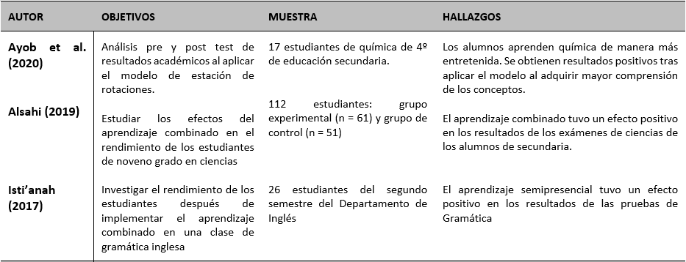
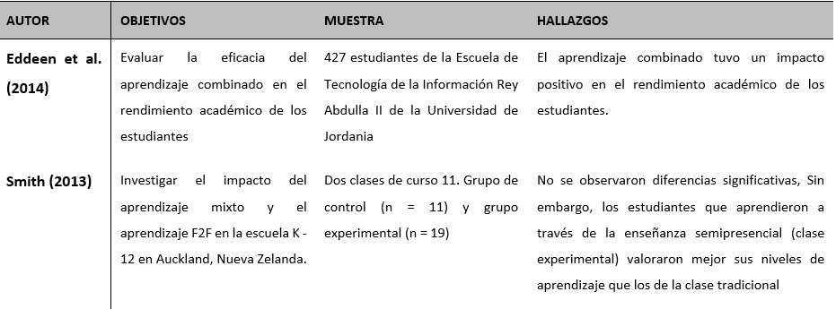
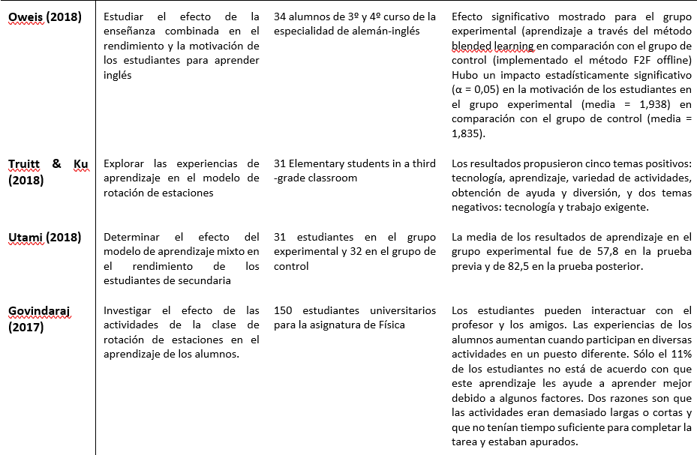
02
INTRODUCCIÓN – METODOLOGÍA - RESULTADOS Y DISCUSIÓN – CONCLUSIONES - LIMITACIONES/ACCIONES DERIVADAS - BIBLIOGRAFÍA
FASE 4: Reflexión introducción de mejoras
METODOLOGÍA
Opinión de los expertos
Volver a revisar la literatura (Estación de rotaciones. Alsahi, 2019; Ayob et al., 2020; Isti’anah, 2017)
Refinar el modelo

Slide 18
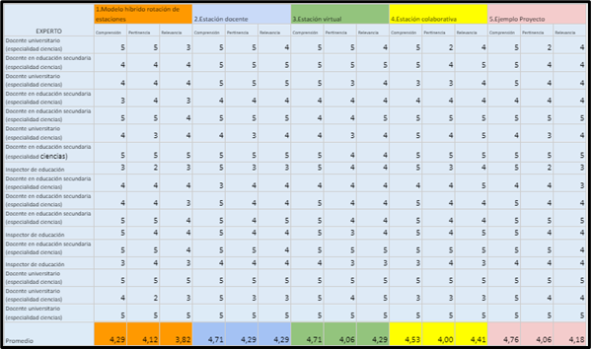
03
INTRODUCCIÓN – METODOLOGÍA - RESULTADOS Y DISCUSIÓN – CONCLUSIONES - LIMITACIONES/ACCIONES DERIVADAS - BIBLIOGRAFÍA
RESULTADOS
Cuantitativos
Podemos considerar el modelo adecuado al estar validado por expertos.
Debemos introducir tan solo algunas mejoras sugeridas por los expertos

Slide 19
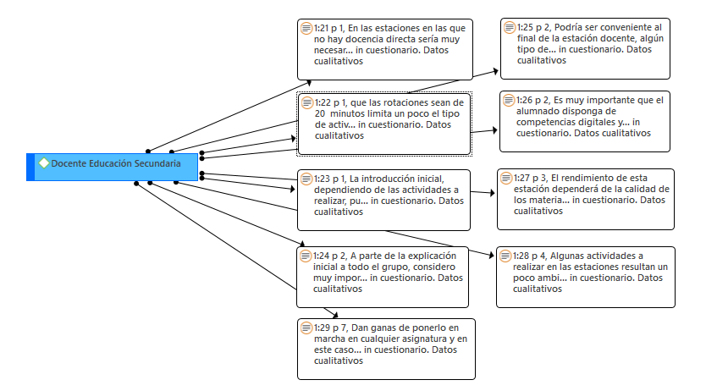
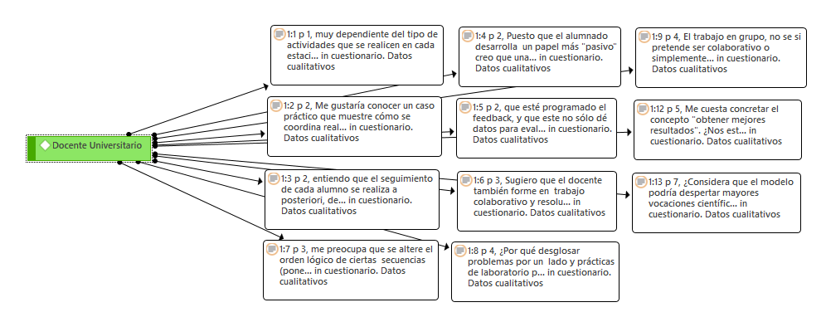
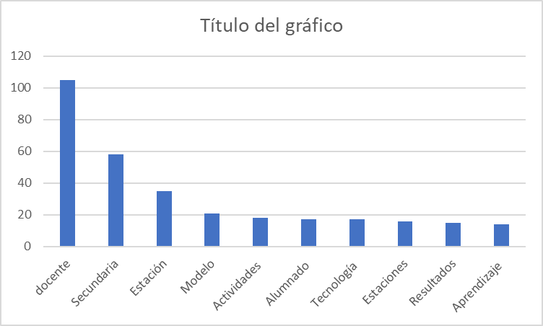
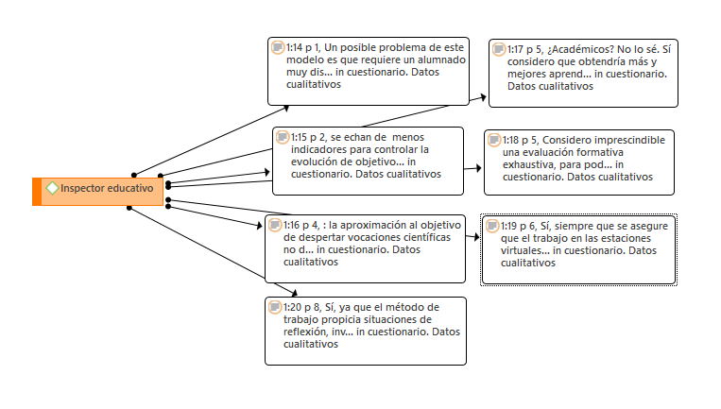
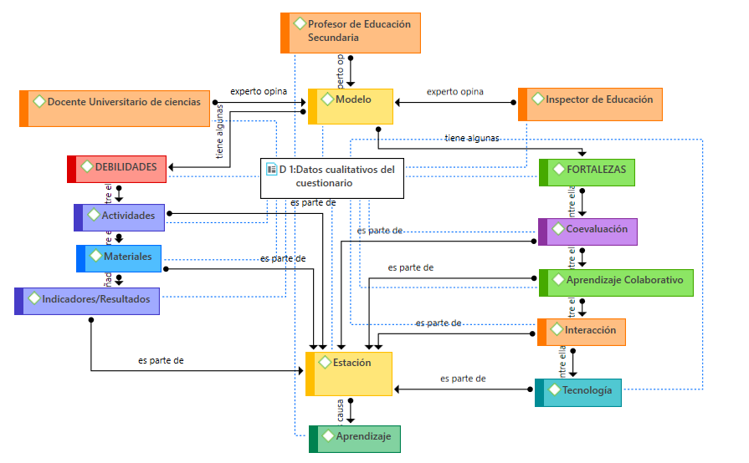
03
INTRODUCCIÓN – METODOLOGÍA - RESULTADOS Y DISCUSIÓN – CONCLUSIONES - LIMITACIONES/ACCIONES DERIVADAS - BIBLIOGRAFÍA
RESULTADOS
Cualitativos
Los expertos: inspectores educativos, docentes de instituto y universidad especializados en asignaturas STEM

Slide 20
03
INTRODUCCIÓN – METODOLOGÍA - RESULTADOS Y DISCUSIÓN – CONCLUSIONES - LIMITACIONES/ACCIONES DERIVADAS - BIBLIOGRAFÍA
RESULTADOS
Elementos de mejora
01
03
05
02
04
PREPARAR BIEN LAS ACTIVIDADES
AÑADIR UN SEGUNDO DOCENTE*
FORMAR AL ALUMNADO
Y AL PROFESORADO
AÑADIR UN CHECK LIST/LISTA DE COTEJO
INTRODUCIR INDICADORES DE LOGRO
* Siempre que fuese posible por motivos organizativos

Slide 21
03
INTRODUCCIÓN – METODOLOGÍA - RESULTADOS Y DISCUSIÓN – CONCLUSIONES - LIMITACIONES/ACCIONES DERIVADAS - BIBLIOGRAFÍA
DISCUSIÓN
Se ha cumplido el objtetivo principal
Crear y evaluar un modelo de enseñanza-aprendizaje híbrido para la enseñanza de las ciencias.
Adaptado a los nuevos retos de educación, atender las necesidades de todo el alumnado y desarrollar las competencias que nos pide la nueva ley educativa.
Esta foto de Autor desconocido está bajo licencia CC BY-SA-NC

Slide 22
03
INTRODUCCIÓN – METODOLOGÍA - RESULTADOS Y DISCUSIÓN – CONCLUSIONES - LIMITACIONES/ACCIONES DERIVADAS - BIBLIOGRAFÍA
DISCUSIÓN
Se han cumplido los objetivos específicos
Crear un modelo más activo y flexible basado en la rotación de estaciones

Slide 23
03
INTRODUCCIÓN – METODOLOGÍA - RESULTADOS Y DISCUSIÓN – CONCLUSIONES - LIMITACIONES/ACCIONES DERIVADAS - BIBLIOGRAFÍA
Se han cumplido los objetivos específicos
DISCUSIÓN
Identificar los factores que motiven al alumnado en la enseñanza de las ciencias y STEM.
Aprendizaje activo y colaborativo
Interacción entre estudiantes y profesor.
Experiencias educativas enriquecedoras.
Diseño del entorno online atractivo
Atender a los diversos talentos y formas de aprendizaje del alumnado.
“
The Positive Inﬂuence of Inquiry-Based Learning Teacher Professional Learning and Industry Partnerships on Student Engagement With STEM” (p.3), por C. Attard, 2014, Frontiersin Education, 6.

Slide 24
03
INTRODUCCIÓN – METODOLOGÍA - RESULTADOS Y DISCUSIÓN – CONCLUSIONES - LIMITACIONES/ACCIONES DERIVADAS - BIBLIOGRAFÍA
DISCUSIÓN
Se han cumplido los objetivos específicos
Identificar planes y programas institucionales para la enseñanza de las ciencias y asignaturas STEM en Secundaria para integrarlos al modelo
CSIC4Girls
ESERO
Scientix
STEAMUPC
eTwinning
First Lego League
Inspira STEAM
STEAM4Girls
CEFIRE CTEM

Slide 25
03
INTRODUCCIÓN – METODOLOGÍA - RESULTADOS Y DISCUSIÓN – CONCLUSIONES - LIMITACIONES/ACCIONES DERIVADAS - BIBLIOGRAFÍA
DISCUSIÓN
Se han cumplido los objetivos específicos
Evaluar la propuesta a partir de la opinión de expertos.
Microsoft Forms

Slide 26
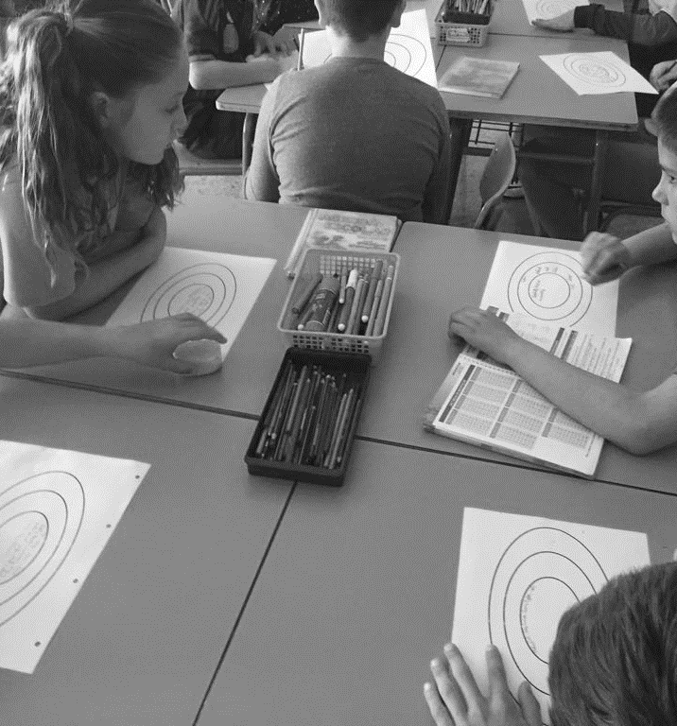
04
INTRODUCCIÓN – METODOLOGÍA - RESULTADOS Y DISCUSIÓN – CONCLUSIONES - LIMITACIONES/ACCIONES DERIVADAS - BIBLIOGRAFÍA
CONCLUSIONES
el modelo creado, en opinión de los expertos, es dinámico y adecuado a la Educación Secundaria.
Ofrece beneficios como obtener mejores aprendizajes, adquirir habilidades sociales, propiciar un aprendizaje competencial y autónomo y brindar una atención más personalizada entre otros.
Esta foto de Autor desconocido está bajo licencia CC BY-SA-NC

Slide 27
05
INTRODUCCIÓN – METODOLOGÍA - RESULTADOS Y DISCUSIÓN – CONCLUSIONES - LIMITACIONES/ACCIONES DERIVADAS - BIBLIOGRAFÍA
LIMITACIONES Y ACCIONES DERIVADAS
Limitaciones
El modelo todavía no se ha aplicado
El éxito del modelo, dependerá del diseño de actividades, del tipo de alumnado y cómo se adapte a él.
Acciones derivadas
Crear un guía de actividades STEM para aplicarlas al modelo diseñado.
Aplicar el modelo a otras asignaturas

Slide 28
INTRODUCCIÓN – METODOLOGÍA - RESULTADOS Y DISCUSIÓN – CONCLUSIONES - LIMITACIONES/ACCIONES DERIVADAS - BIBLIOGRAFÍA
06
BIBLIOGRAFÍA

Slide 29
Agarwal, E. S. 2013. E - learning: new trend in education and training. International Journal of Advanced Research, 1(8), 797- 810.
Alam, Dr. Md. S. & Agarwal, Dr. J. (2020). Adopting a blended learning model in education: Opportunities and challenges. International Journal of Early Childhood Special Education, 12(2), 01–07. https://doi.org/10.9756/int-jecse/v12i2.201050
Almutairi, F. & White, S. (2018). How to measure student engagement in the context of blended-MOOC. Interactive Technology and Smart Education, 15(3), 262–278. https://doi.org/10.1108/itse-07-2018-0046
Alsalhi, N. R., Eltahir, Mohd. E., & Al-Qatawneh, S. S. (2019). The effect of blended learning on the achievement of ninth grade students in science and their attitudes towards its use. Heliyon, 5(9), e02424. https://doi.org/10.1016/j.heliyon.2019.e02424
Alsalhi, N. R., Eltahir, M., Dawi, E., Abdelkader, A. & Zyoud, S. (2021). The effect of blended learning on the achievement in a physics course of students of a dentistry college: A case study at Ajman University. Electronic Journal of E-Learning, 19(1). https://doi.org/10.34190/ejel.19.1.1992
Alsalhi, N. R., Eltahir, M. E., Al-Qatawneh, S., Ouakli, N., Antoun, H. B., Abdelkader, A. F. I., & Jumaili, L. al. (2021). Blended Learning in Higher Education: A Study of Its Impact on Students’ Performance. International Journal of Emerging Technologies in Learning, 16(4), 249–268. https://doi.org/10.3991/ijet.v16i14.23775
Anderman, E. M., Sinatra, G. M., & Gray, D. L. (2012). The challenges of teaching and learning about science in the twenty-first century: Exploring the abilities and constraints of adolescent learners. Studies in Science Education, 48(1), 89–117. https://doi.org/10.1080/03057267.2012.655038
Arkorful, V. and Abaidoo, N. (2014) The Role of e-Learning, the Advantages and Disadvantages of Its Adoption in Higher Education. International Journal of Education and Research, 2, 397-410.
Arksey, H. and O’Malley, L. (2005) Scoping Studies: Towards a Methodological Framework. International Journal of Social Research Methodology, 8, 19-32. https://doi.org/10.1080/1364557032000119616
Attard, C., Berger, N. & Mackenzie, E. (2021). The Positive Influence of Inquiry-Based Learning Teacher Professional Learning and Industry Partnerships on Student Engagement With STEM. Frontiers in Education, 6. https://doi.org/10.3389/feduc.2021.693221
Ayob, N, Halim, N., Zulkifli, N., Zaid, N. & Mokhtar, M. (2020). Overview of blended learning: the effect of station rotation model on students’ achievement. Journal of Critical Reviews, 7(6).
Bernard, R. M., Borokhovski, E., Schmid, R. F., Tamim, R. M. & Abrami, P. C. (2014). A meta-analysis of blended learning and technology use in higher education: From the general to the applied. Journal of Computing in Higher Education, 26(1), 87–122. https://doi.org/10.1007/s12528-013-9077-3
Bersin, J. (2004). The Blended Learning Book: Best Practices, Proven Methodologies, and lessons learned. John Wiley & Sons.
BOE.es - BOE-A-2018-16673 Ley Orgánica 3/2018, de 5 de diciembre, de Protección de Datos Personales y garantía de los derechos digitales. (n.d.). Retrieved August 4, 2022, from https://www.boe.es/buscar/doc.php?id=BOE-A-2018-16673
Chiu, T. K. F. (2021). Digital support for student engagement in blended learning based on self-determination theory. Computers in Human Behavior, 124, 106909. https://doi.org/10.1016/j.chb.2021.106909
Chiu, T. K. F. & Mok, I. A. C. (2017). Learner expertise and mathematics different order thinking skills in multimedia learning. Computers &amp; Education, 107, 147–164. https://doi.org/10.1016/j.compedu.2017.01.008
Çimen, A. & Yılmaz, M. B. (2017). How should we blend? The impact of blending social networks on high school students’ achievement and social networking behaviors. TED EĞİTİM VE BİLİM. https://doi.org/10.15390/eb.2017.7190
Collazos, C., Guerrero, L. & Vergara, A. (2001). Aprendizaje Colaborativo: un cambio en el rol del profesor. Presentado en: Tercer Congreso de Educación Superior en Computación, Punta Arenas.
Collazos, C. y Mendoza, J. (2006). Cómo aprovechar el “aprendizaje colaborativo” en el aula. Educación y Educadores. (2), 61-76. Recuperado de: http://www.redalyc.org/pdf/834/83490204.pdf
Convert, B. & Gugenheim, F. (2005). Scientific Vocations in Crisis in France: Explanatory Social Developments and Mechanisms. European Journal of Education, 40(4), 417–431. http://www.jstor.org/stable/3496955
De Benito Crosetti, B., & Salinas Ibáñez, J. M. (2016). La Investigación Basada en Diseño en Tecnología Educativa. RIITE Revista Interuniversitaria de Investigación en Tecnología Educativa. https://doi.org/10.6018/riite2016/260631
Derechos de autor (2013) Basque Administration Web Portal. Euskadi.Eus. Retrieved August 5, 2022, from https://www.euskadi.eus/noticia/2013/derechos-de-autor-copyright-copyleft-y-creative-commons/web01-a2wz/es/
Deslauriers, L., Schelew, E. & Wieman, C. (2011). Improved learning in a large-enrollment physics class. Science, 332(6031), 862–864. https://doi.org/10.1126/science.1201783
Directiva (UE) 2019/790 del Parlamento Europeo y del Consejo, de 17 de abril de 2019, sobre los derechos de autor y derechos afines en el mercado único digital y por la que se modifican las Directivas 96/9/CE y 2001/29/CE. https://eur-lex.europa.eu/legal-content/ES/TXT/?uri=CELEX:32019L0790
Domènech Casal, J. (2019). STEM: Oportunidades y retos desde la Enseñanza de las Ciencias. Universitas Tarraconensis. Revista de Ciències de l’Educació, 2019, Núm. 2, p. 154-168, https://raco.cat/index.php/UTE/article/view/369781.
Domènech-Casal, J. (2018). Aprendizaje Basado en Proyectos en el marco STEM: componentes didácticas para la competencia científica. Ápice. Revista de Educación Científica, 2(2), 29-42. https://doi.org/10.17979/arec.2018.2.2.4524
Driscoll, M. (2002). Blended learning: Let us get beyond the hype, E -learning ,54.
Edición 2022. (n.d.). Ministerio de Educación y Formación Profesional. Retrieved August 3, 2022, from https://www.educacionyfp.gob.es/inee/indicadores/sistema-estatal/ultima-edicion.html
Escobar-Pérez, J. y Cuervo-Martinez, A. (2008). Validez de contenido y juicio de expertos: Una aproximación a su utilización. Avances en Medición, 6(1), 27–36.
Evaluación de navarra - Dpto. (n.d.). Educación. Retrieved August 4, 2022, from https://www.educacion.navarra.es/web/dpto/evaluacion-y-calidad/evaluacion/evaluacion-externa/evaluacion-de-navarra

Slide 30
Farahiza Zaihan Azizan. (2010). Blended learning in higher education institutions in Malaysia. Proceedings of Regional Conference on Knowledge Integration in ICT .454–466.
Fuentes-Hurtado, M., & González Martínez, J. (2019). Evaluación inicial del diseño de unidades didácticas STEM gamificadas con TIC. Edutec. Revista Electrónica de Tecnología Educativa, 70, 1–17. https://doi.org/10.21556/edutec.2019.70.1469
Gamez, M. J. (2015, September 17). Objetivos y metas de desarrollo sostenible. Desarrollo Sostenible. https://www.un.org/sustainabledevelopment/es/objetivos-de-desarrollo-sostenible/
García, I. S. (2016, June 1). Derechos de autor en el uso de materiales didácticos: Una revisión de la normativa española. https://www.researchgate.net/publication/332523368_Derechos_de_autor_en_el_uso_de_materiales_didacticos_una_revision_de_la_normativa_espanola
Gil-Mateu E, Barceló-Prats J, Albacar-Riboó N, Casanovas-Garrigós G, Reverté-Villarroya S (2021) Problem-based Learning and Blended Learning in Critical Care Education in Nursing Students. J Pediat Infants Vol: 4, Issu: 2 (97-105).
Govindaraj, A., & Silverajah, V. S. G. (2017). Blending flipped classroom and station rotation models in enhancing students’ learning of physics. Proceedings of the 2017 9th International Conference on Education Technology and Computers - ICETC 2017.http://dx.doi.org/10.1145/3175536.3175543
Graham, C. R. (2006). Blended learning systems. In The handbook of blended learning. 3-21. https://n9.cl/ubuw1
Gunawan, K. D. H., Liliasari, S., Kaniawati, I. & Setiawan, W. (2020). Exploring science teachers’ lesson plans by the implementation of intelligent tutoring systems in blended learning environments. Universal Journal of Educational Research, 8(10), 4776–4783. https://doi.org/10.13189/ujer.2020.081049
Heffernan, N., & Wang, S. (2008). Copyright and multimedia classroom material: A study from Japan. Computer Assisted Language Learning, 21(2), 167–180. https://doi.org/10.1080/09588220801943742
Hobbs, R. (2016) K-12 Education and the DMCA 1201 Exemption Rulemaking Process. International Journal of Information and Communication Technology Education, 12(1). https://doi.org/10.4018/IJICTE.2016010105
Horn, M. B. & Staker, H. (2017). Blended: Using disruptive innovation to improve schools. John Wiley & Sons.
Indicadores del desarrollo mundial. (n.d.). Banco de Datos. Retrieved August 4, 2022, from https://databank.bancomundial.org/source/world-development-indicators
Innovación, M. de C. e. (2022). Mujeres e Innovación. Retrieved August 3, 2022, from https://www.ciencia.gob.es/Secc-Servicios/Igualdad/Mujeres-e-Innovacion.html;jsessionid=B0B5F0391DD755CC469AF80EEC0F1DB5.1
Ley Orgánica 3/2020, de 29 de diciembre, por la que se modifica la Ley Orgánica 2/2006, de 3 de mayo, de Educación. Boletín Oficial del Estado, 340, de 30 de diciembre de 2020, 122868-122953. https://www.boe.es/boe/dias/2020/12/30/pdfs/BOE-A-2020-17264.pdf
Liao, C. (2016). From Interdisciplinary to Transdisciplinary: An Arts-Integrated Approach to STEAM Education. Art Education, 69(6), 44–49. https://doi.org/10.1080/00043125.2016.1224873.
Martín, J. G. & Martín, S. G. (2021). Uso de herramientas digitales para la docencia en España durante la pandemia COVID-19. Revista Española de Educación Comparada. https://doi.org/10.5944/reec.38.2021.27816
Mazur, E. and Watkins, J (2009) Overview of peer instruction and just-in-time-teching. Retrieved August 4, 2022, from https://mazur.harvard.edu/presentations/overview-peer-instruction-and-just-time-teching
Medina, D. M., Valencia, L. P. S. & Gómez, J. (2021). La importancia de enseñar secuenciación en edades tempranas: una puerta al desarrollo de competencias STEM. IE Comunicaciones: Revista Iberoamericana de Informática Educativa, (33), 31-42.
Megahed, N. & Hassan, A. (2021). A blended learning strategy: Reimagining the post-Covid-19 architectural education. Archnet-IJAR: International Journal of Architectural Research, 16(1), 184–202. https://doi.org/10.1108/ARCH-04-2021-0081
Minhas, W., White, T., Daleure, G., Solovieva, N. & Hanfy, H. (2021). Establishing an Effective Blended Learning Model: Teacher Perceptions from the United Arab Emirates. SAGE Open. https://doi.org/10.1177/21582440211061538
Mishra, P. & Koehler, M. J. (2006). Technological Pedagogical Content Knowledge: A Framework for Teacher Knowledge. Teachers College Record, 108(6), 1017–1054. https://doi.org/10.1111/j.1467-9620.2006.00684.x
Moher, D., Liberati, A., Tetzlaff, J. & Altman, D. G. (2009). Preferred reporting items for systematic reviews and meta-analyses: The PRISMA statement. PLoS Medicine, 6(7), e1000097. https://doi.org/10.1371/journal.pmed.1000097
Moskal, P., Dziuban, C. & Hartman, J. (2013). Blended learning: ¿A dangerous idea? The Internet and Higher Education, 18, 15–23. https://doi.org/10.1016/j.iheduc.2012.12.001
Hobbs, R. (2016) K-12 Education and the DMCA 1201 Exemption Rulemaking Process. International Journal of Information and Communication Technology Education, 12(1). https://doi.org/10.4018/IJICTE.2016010105
Horn, M. B. & Staker, H. (2017). Blended: Using disruptive innovation to improve schools. John Wiley & Sons.
Indicadores del desarrollo mundial. (n.d.). Banco de Datos. Retrieved August 4, 2022, from https://databank.bancomundial.org/source/world-development-indicators
Innovación, M. de C. e. (2022). Mujeres e Innovación. Retrieved August 3, 2022, from https://www.ciencia.gob.es/Secc-Servicios/Igualdad/Mujeres-e-Innovacion.html;jsessionid=B0B5F0391DD755CC469AF80EEC0F1DB5.1
Ley Orgánica 3/2020, de 29 de diciembre, por la que se modifica la Ley Orgánica 2/2006, de 3 de mayo, de Educación. Boletín Oficial del Estado, 340, de 30 de diciembre de 2020, 122868-122953. https://www.boe.es/boe/dias/2020/12/30/pdfs/BOE-A-2020-17264.pdf
Liao, C. (2016). From Interdisciplinary to Transdisciplinary: An Arts-Integrated Approach to STEAM Education. Art Education, 69(6), 44–49. https://doi.org/10.1080/00043125.2016.1224873.
Martín, J. G. & Martín, S. G. (2021). Uso de herramientas digitales para la docencia en España durante la pandemia COVID-19. Revista Española de Educación Comparada. https://doi.org/10.5944/reec.38.2021.27816
Mazur, E. and Watkins, J (2009) Overview of peer instruction and just-in-time-teching. Retrieved August 4, 2022, from https://mazur.harvard.edu/presentations/overview-peer-instruction-and-just-time-teching
Medina, D. M., Valencia, L. P. S. & Gómez, J. (2021). La importancia de enseñar secuenciación en edades tempranas: una puerta al desarrollo de competencias STEM. IE Comunicaciones: Revista Iberoamericana de Informática Educativa, (33), 31-42.
Megahed, N. & Hassan, A. (2021). A blended learning strategy: Reimagining the post-Covid-19 architectural education. Archnet-IJAR: International Journal of Architectural Research, 16(1), 184–202. https://doi.org/10.1108/ARCH-04-2021-0081
Minhas, W., White, T., Daleure, G., Solovieva, N. & Hanfy, H. (2021). Establishing an Effective Blended Learning Model: Teacher Perceptions from the United Arab Emirates. SAGE Open. https://doi.org/10.1177/21582440211061538

Slide 31
Mishra, P. & Koehler, M. J. (2006). Technological Pedagogical Content Knowledge: A Framework for Teacher Knowledge. Teachers College Record, 108(6), 1017–1054. https://doi.org/10.1111/j.1467-9620.2006.00684.x
Moher, D., Liberati, A., Tetzlaff, J. & Altman, D. G. (2009). Preferred reporting items for systematic reviews and meta-analyses: The PRISMA statement. PLoS Medicine, 6(7), e1000097. https://doi.org/10.1371/journal.pmed.1000097
Moskal, P., Dziuban, C. & Hartman, J. (2013). Blended learning: ¿A dangerous idea? The Internet and Higher Education, 18, 15–23. https://doi.org/10.1016/j.iheduc.2012.12.001
Müller, C. and Mildenberger, T (2021). Facilitating flexible learning by replacing classroom time with an online learning environment: A systematic review of blended learning in higher education. Educational Research Review 34. https://doi.org/10.1016/j.edurev.2021.100394
Naidoo, J. & Singh-Pillay, A. (2020). Teachers´perceptions of using the blended learning approach for STEM -related subjects within the fourth industrial revolution. Journal of Baltic Science Education, 19(4), 583–593. https://doi.org/10.33225/jbse/20.19.583
Nusir, S., Alsmadi, I., Al-Kabi, M. & Sharadgah, F. (2013). Studying the impact of using multimedia interactive programs on children’s ability to learn basic math skills. E-Learning and Digital Media, 10(3), 305–319. https://doi.org/10.2304/elea.2013.10.3.305
Oliver, M. & Trigwell, K. (2005). ¿Can “blended learning” be redeemed? E-Learning, 2(1), 17. https://doi.org/10.2304/elea.2005.2.1.2
Oliver, K. & Stallings, D. (2014). Preparing Teachers for Emerging Blended Learning Environments. Journal of Technology and Teacher Education, 22(1), 57-81. Society for Information Technology & Teacher Education. Retrieved August 4, 2022, from https://www.learntechlib.org/primary/p/112374/.
OMCI (2021). Mujeres e innovación. https://www.lamoncloa.gob.es/serviciosdeprensa/notasprensa/ciencia-e-innovacion/Documents/2022/080322_Informe_Mujeres_Innovacion_2022.pdf
Öncü, S. & Bichelmeyer, B. (2021). Instructional practices affecting learner engagement in blended learning environments. Participatory Educational Research, 8(3), 210–226. https://doi.org/10.17275/per.21.62.8.3
Otrel-Cass, K., Khoo, E. & Cowie, B. (2014). Networked environments that create hybrid spaces for learning science. E-Learning and Digital Media, 11(1), 88–104. https://doi.org/10.2304/elea.2014.11.1.88
Oweis, T. (2018). Effects of using a blended learning method on students’ achievement and motivation to learn English in Jordan: a pilot case study. Education Research International. https://doi.org/10.1155/2018/7425924
Owston, R., York, D. & Murtha, S. (2013). Student perceptions and achievement in a university blended learning strategic initiative. The Internet and Higher Education, 18, 38–46. https://doi.org/10.1016/j.iheduc.2012.12.003
Owston, R., York, D. N., Malhotra, T. & Sitthiworachart, J. (2020). Blended Learning in STEM and Non-STEM Courses: ¿How do Student Performance and Perceptions Compare? Online Learning, 24(3). https://doi.org/10.24059/olj.v24i3.2151
Pérez, G. B., Sáiz, F. B. & Miravalles, A. F. i. (2006). Didáctica universitaria en entornos virtuales de enseñanza-aprendizaje. Narcea Ediciones.
Petticrew, M. & , Roberts, H. (2003) Systematic reviews in the social sciences: A practical guide. Bloomsbury Publishing. https://onlinelibrary.wiley.com/doi/book/10.1002/9780470754887
PISA (2018). Ministerio de Educación y Formación Profesional. Retrieved August 3, 2022, from https://www.educacionyfp.gob.es/inee/evaluaciones-internacionales/pisa/pisa-2018.html
Plomp, T. (2013). Educational design research: An introduction. En A Plomp, T. y Nieveen,
N. (Eds.), Educational design research. An introduction (pp. 10-51). SLO.
Poirier, M., Law, J. M. & Veispak, A. (2019). A spotlight on lack of evidence supporting the integration of blended learning in K-12 education. International Journal of Mobile and Blended Learning, 11(4), 1–14. https://doi.org/10.4018/ijmbl.2019100101
Publicaciones de evaluaciones anteriores. (n.d.). Ministerio de Educación y Formación Profesional. Retrieved July 20, 2022, from https://n9.cl/na1as
Pulham, E. (2018). Pre-Publication Manuscript: Comparing Online and Blended Teaching Competencies: A Literature Review. Distance Education, 39(2).
https://doi.org/10.1080/01587919.2018.1476840
Pulham, E. & Graham, E. (2018). Comparing K-12 online and blended teaching competencies: a literature review. Distance Education, 39(3). 411-432. https://doi.org/10.1080/01587919.2018.1476840
Raes, A., Detienne, L., Windey, I. & Depaepe, F. (2019). A systematic literature review on synchronous hybrid learning: Gaps identified. Learning Environments Research, 23(3), 269–290. https://doi.org/10.1007/s10984-019-09303-z
Rani, S. A., Mundilarto, Warsono, & Dwandaru, W. S. B. (2019). Physics virtual laboratory: An innovative media in 21st century learning. Journal of Physics: Conference Series, 1321(2), 022026. https://doi.org/10.1088/1742-6596/1321/2/022026
Real Decreto Legislativo 1/1996, de 12 de abril, por el que se aprueba el texto refundido de la Ley de Propiedad Intelectual, regularizando, aclarando y armonizando las disposiciones legales vigentes sobre la materia. https://www.boe.es/eli/es/rdlg/1996/04/12/1/con
Registro de la Propiedad Intelectual. (n.d.). Ministerio de Cultura y Deporte. Retrieved August 27, 2022, from https://www.culturaydeporte.gob.es/cultura/areas/propiedadintelectual/mc/rpi/inicio.html
Registro Territorial de la Propiedad Intelectual. (2016, December 5). Comunidad de Madrid. https://www.comunidad.madrid/gobierno/informacion-juridica-legislacion/registro-territorial-propiedad-intelectual
Restrepo, N., Unceta, A., & Barandiaran, X. (2021). Gender diversity in research and innovation projects: The proportion of women in the context of higher education. Sustainability, 13(9), 5111. https://doi.org/10.3390/su13095111
Reese-Durham (2005). Peer evaluation as an active learning technique. https://www.researchgate.net/publication/252475788_Peer_Evaluation_as_an_Active_Learning_Technique
Rodrigo, B. R. C. (2016). Estudios sobre la ley de propiedad intelectual. Últimas reformas y materias pendientes. Dykinson.
Rudestam, K. E. & Schoenholtz read, J. (2010). Globalization in Online Learning, American Distance Education Consortium (ADEC) and Sloan-C Quality Factors and Use of Online Learning as Strategies Asset. British Journal of Educational Technology, 41(2).
https://doi.org/10.1111/j.1467-8535.2010.01060_12.x
Seage, S. J. & Türegün, M. (2019). The effects of blended learning on STEM achievement of elementary school students. International Journal of Research in Education and Science, 6(1), 133. https://doi.org/10.46328/ijres.v6i1.728

Slide 32
Suero Montero, C., Baranowski, A. & Gejel, J. (2019, July). OPEN SCIENCE SCHOOLING – RETHINKING SCIENCE LEARNING. EDULEARN Proceedings. http://dx.doi.org/10.21125/edulearn.2019.2263
Slavin, R. E., Lake, C., Hanley, P. & Thurston, A. (2014). Experimental evaluations of elementary science programs: A best-evidence synthesis. Journal of Research in Science Teaching, 51(7), 870–901. https://doi.org/10.1002/tea.21139
Sulisworo, D., Agustin, S. P. & Sudarmiyati, E. (2016). Cooperative-blended learning using Moodle as an open-source learning platform. International Journal of Technology Enhanced Learning, 8(2), 187. https://doi.org/10.1504/IJTEL.2016.078089
Sulisworo, D., Ummah, R., Nursolikh, M., & Rahardjo, W. (2020). The analysis of the critical thinking skills between blended learning implementation: Google classroom and schoology. Universal Journal of Educational Research, 8(3B), 33–40. https://doi.org/10.13189/ujer.2020.081504
Sun, K.-T., Lin, C.-L. & Wang, S.-M. (2009). A 3-D Virtual reality model of the sun and the moon for e-learning at elementary schools. International Journal of Science and Mathematics Education, 8(4), 689–710. https://doi.org/10.1007/s10763-009-9181-z
Tayag, J. R. (2020). Pedagogical support for blended learning classrooms: Interfacing teacher and student perspectives. Universal Journal of Educational Research, 8(6), 2536–2541. https://doi.org/10.13189/ujer.2020.080637
TIMSS (2022). Ministerio de Educación y Formación Profesional. Retrieved August 3, 2022, from https://www.educacionyfp.gob.es/inee/evaluaciones-internacionales/timss.html
Torgerson, C. (2003). Systematic reviews. Bloomsbury Publishing.
Truitt, A. A., & Ku, H.-Y. (2018). A case study of third grade students’ perceptions of the station rotation blended learning model in the United States. Educational Media International, 55(2), 153–169. https://doi.org/10.1080/09523987.2018.1484042
Urrútia, G. & Bonfill, X. (2010). Revisiones sistemáticas. In Publicación Científica Biomédica (pp. 231–247). Elsevier. http://dx.doi.org/10.1016/b978-84-8086-461-9.50019-9
Vergara, D., Rubio, M. P., Lorenzo, M. & Rodríguez, R. (2018). Comprensión espacial de vectores mediante recursos digitales. Teaching and Learning Innovation, 2, 1. https://doi.org/10.18002/telein.v2i0.5618
Vergara, D., Rubio, M. P., Lorenzo, M. & Rodríguez, R. (2018). Comprensión espacial de vectores mediante recursos digitales. Teaching and Learning Innovation, 2, 1. https://doi.org/10.18002/telein.v2i0.5618
Vo, H. M., Zhu, C. & Diep, N. A. (2017). The effect of blended learning on student performance at course-level in higher education: A meta-analysis. Studies in Educational Evaluation, 53, 17–28. https://doi.org/10.1016/J.STUEDUC.2017.01.002
Urrutia, G. y Bonfill, X. (2010). Declaración PRISMA: Una propuesta para mejorar la publicación de revisiones sistemáticas y metaanálisis. Medicina Clínica, 135(11), 507-5011. https://doi.org/10.1016/j.medeli.2010.01.015
Vasco, E. J.-G. (n.d.). Basque Administration Web Portal. Euskadi.Eus. Retrieved August 27, 2022, from https://www.euskadi.eus/noticia/2013/derechos-de-autor-copyright-copyleft-y-creative-commons/web01-a2wz/es/
Wang, Q., Huang, C., & Quek, C. L. (2018). Students’ perspectives on the design and implementation of a blended synchronous learning environment. Australasian Journal of Educational Technology, 34(1). https://doi.org/10.14742/ajet.3404
Whiteside, A. L., Garrett Dikkers, A., & Lewis, S. (2016). “More confident going into college”: Lessons learned from multiple stakeholders in a new blended learning initiative. Online Learning, 20(4). https://doi.org/10.24059/olj.v20i4.1048
Wibawa, B. and Kardipah, S. (2018). The flipped-blended model for STEM education to improve students’ performances. International Journal of engineering & Technology, 7(2.29), 1006. https://doi.org/10.14419/ijet.v7i2.29.14298
Xiao, J., Sun‐Lin, H., Lin, T., Li, M., Pan, Z. & Cheng, H. (2020). What makes learners a good fit for hybrid learning? Learning competences as predictors of experience and satisfaction in hybrid learning space. British Journal of Educational Technology, 51(4), 1203–1219. https://doi.org/10.1111/bjet.12949
Zariquiegui F. (2018). El aprendizaje cooperativo potencia el desarrollo humano. (2018, July 17). EDUCACION3.0. https://www.educaciontrespuntocero.com/entrevistas/francisco-zariquiey-aprendizaje-cooperativo/

